Slide 1

Μου χαρίζεις την ουρά σου;
Ου
Βιβλίο σελ.62
Χατσίκου Ιωάννα
(τροποποιήθηκε με προσθαφαίρεση σελίδων και πρόσθεση ηχητικών από Μπέτυ Χριστοφή)
http://taksiasterati.blogspot.gr

Slide 2
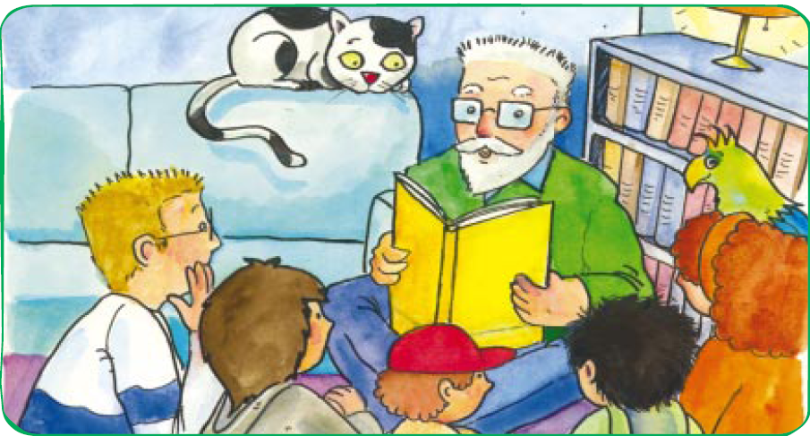
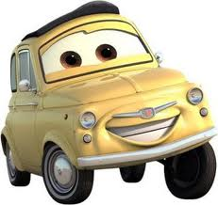

Τι βλέπουμε στην εικόνα; Τι νομίζετε ότι συμβαίνει;

Slide 3
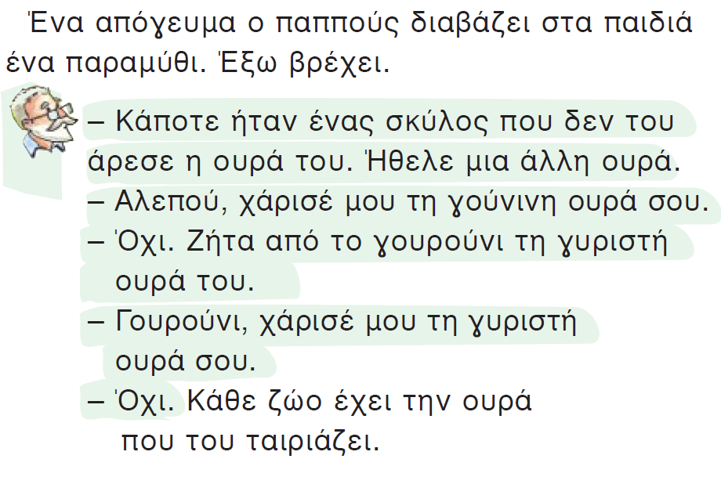
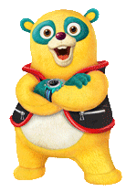
Πότε;
Ποιοι;
Πού;
Τι καιρό κάνει;
Notes:
Διαβάζω πρώτη φορά.

Slide 4

Τι κοινό έχουν;
Κοιτάξτε τις λέξεις.
Notes:
Διαβάζω 2η φορά. Εντοπίζουμε το νέο φθόγγο.

Slide 5








Διαβάζουμε τις λέξεις.

Slide 6
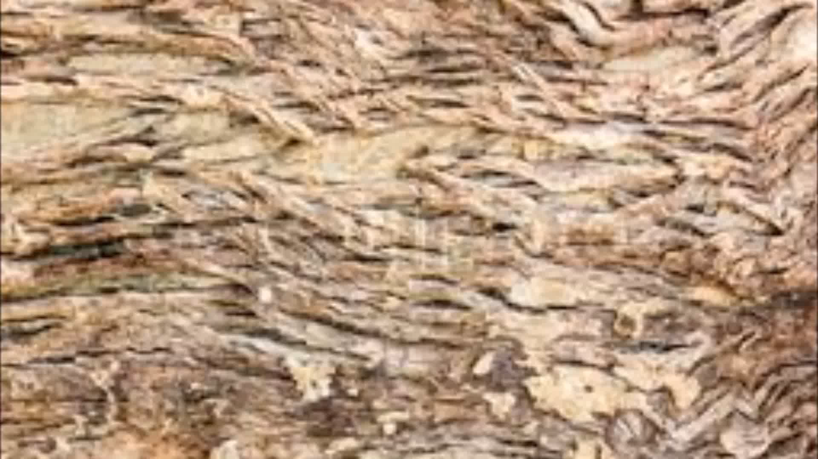
Η ιστορία του ο και του υ

Slide 7

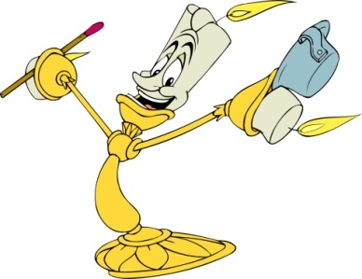
Λέμε λέξεις με ου
Σκέφτομαι και λέω λέξεις που έχουν
ου

Slide 8
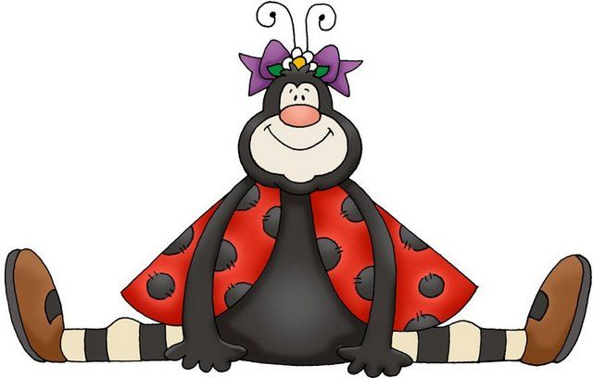


Διαβάζουμε δυνατά!
μ
κ
π
ρ
χ
γ
λ
ζ
σ
θ
τ
ν
ου
που
ρου
μου
χου
σου
γου
του
νου
λου
κου
ζου
θου

Slide 9
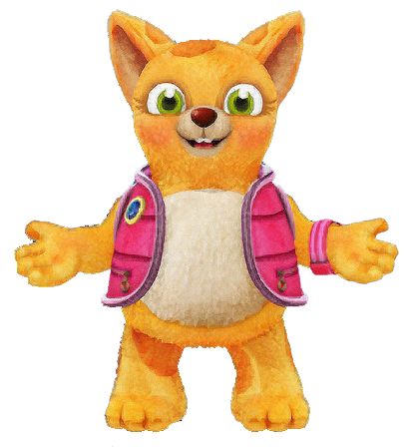
Διαβάζουμε όλοι μαζί!
Έπρεπε ή όχι να δώσουν στον σκύλο την ουρά τους τα άλλα ζώα; Ποια είναι η γνώμη σου;

Slide 10

Αριθμούμε τις προτάσεις του κειμένου. Ρίχνω το ζάρι και διαβάζω την πρόταση που μου δείχνει η ένδειξη του ζαριού.
1
2
3
4
5

Slide 11
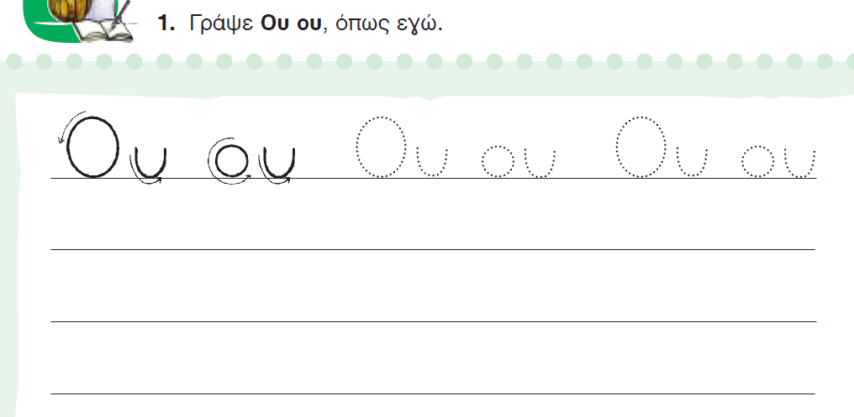
Γράφουμε ου στον αέρα και με το δάχτυλό μας στην παλάμη μας και πάνω στο γραφείο μ ας .

Slide 12
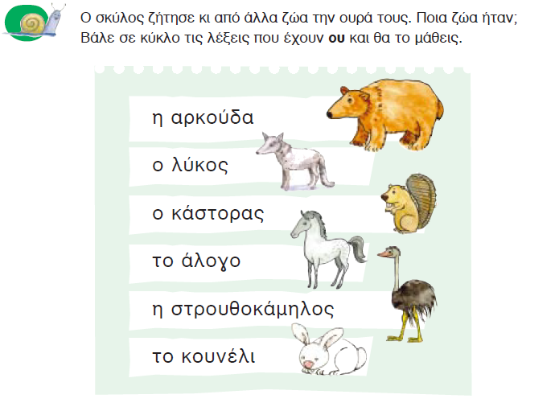

Slide 13
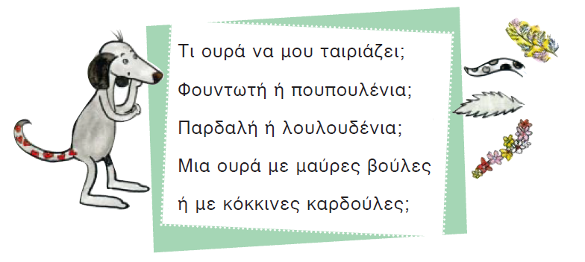
Διάβασε το ποιηματάκι και κιτρίνισε τα ου.

Slide 14


Slide 15
Βάζω τόνο στις λέξεις και μαθαίνω τον κανόνα: Το ου όταν τονίζεται ο τόνος πηγαίνει στο υ.
κουτα
κουδουνι
λουκουμι
κουκουλα
μουρο
ρουχο
πουρο
κουπα
βουτυρο

Slide 16
Το ου όταν τονίζεται ο τόνος πηγαίνει στο υ.
καμαρουλα
χαζουλα
βουλα
τουφα
γουνα
ουζο
τουλι
Κουλα
τουβλο
σουπα
Ρουλα

Slide 17



Φτιάχνουμε τις παρακάτω λέξεις με τη γραμματοθήκη μας.

Slide 18
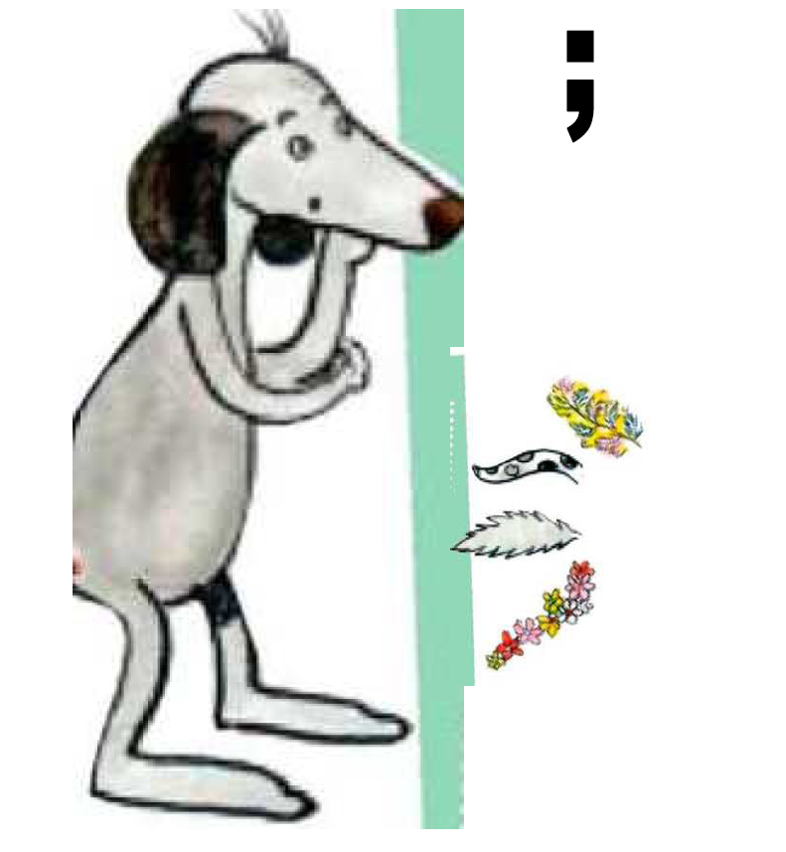
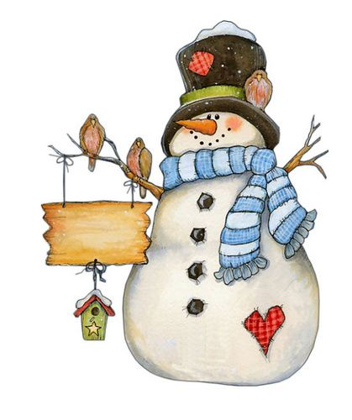
Εσύ τι ουρά θα χάριζες στο σκυλάκι;

Slide 19
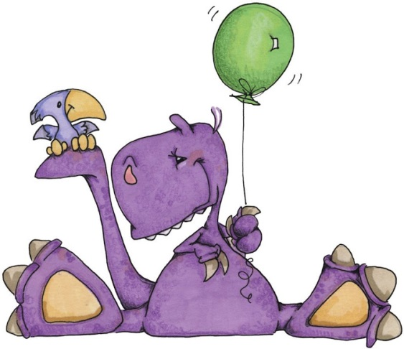
Σκεφτείτε μια ιστορία με κάποιο ζωάκι που θέλει κάτι να αλλάξει πάνω του και διηγηθείτε την στους γονείς ή στα αδέρφια σας.

